Slide 1



Slide 2
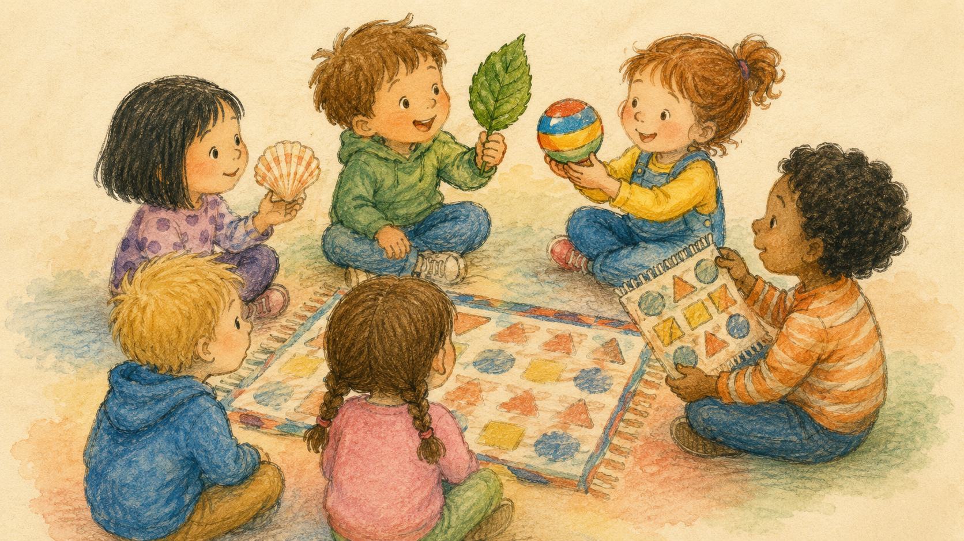
Atividade 5 - Padrões e Repetições
Notes:
Objetivo:
Introduzir o conceito de padrão e despertar a curiosidade das crianças.
Fala sugerida:
“Hoje vamos descobrir padrões. Um padrão acontece quando alguma coisa se repete. Pode ser uma cor, uma forma, um som, um objeto ou até um movimento.”
Perguntas para as crianças:
“Já viram coisas que se repetem?”
“Há padrões na vossa roupa?”
“Há padrões no chão da sala?”
“Conseguem fazer um padrão com palmas?”
Orientação:
Começar por exemplos muito próximos das crianças: roupa, tapetes, azulejos, brinquedos, objetos da sala ou pequenas rotinas. Valorizar as respostas espontâneas antes de introduzir a palavra “padrão”. O importante é que as crianças compreendam que um padrão aparece quando algo se repete de forma organizada.
Ideia-chave:
Um padrão é algo que se repete.

Slide 3
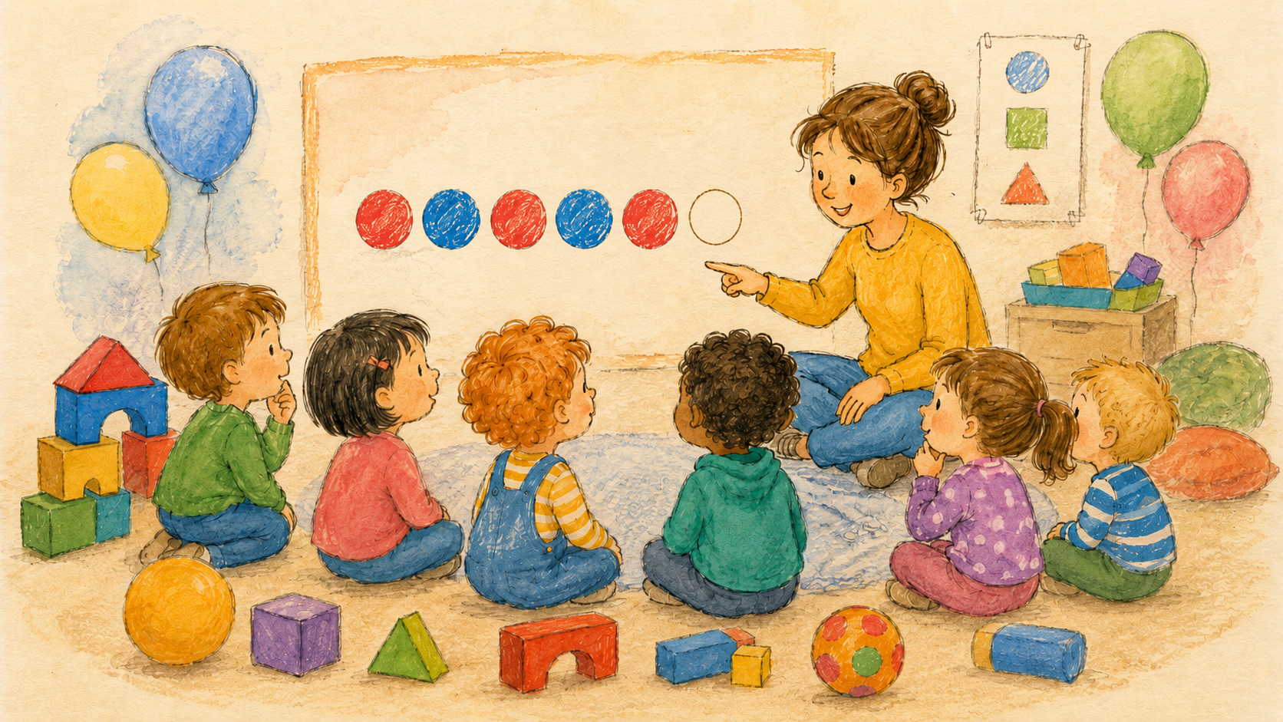

Atividade 5 - O que vem a seguir?
Notes:
Objetivo:
Ajudar as crianças a identificar a sequência que se repete num padrão simples.
Fala sugerida:
“Vamos olhar com atenção para estes círculos. As cores aparecem sempre pela mesma ordem. Se descobrirmos essa ordem, conseguimos adivinhar o que vem a seguir.”
Perguntas para as crianças:
“Que cores conseguem ver?”
“Qual é a primeira cor?”
“E depois, que cor aparece?”
“Que cor acham que vem a seguir?”
“Como descobriram?”
Orientação:
Apontar lentamente para cada elemento da sequência e pedir às crianças que digam as cores em voz alta. Reforçar que não se trata de adivinhar ao acaso, mas de observar a repetição. Pode repetir a sequência com o grupo duas ou três vezes antes de perguntar o que vem a seguir.
Ideia-chave:
Quando descobrimos a sequência, conseguimos prever o próximo elemento.

Slide 4
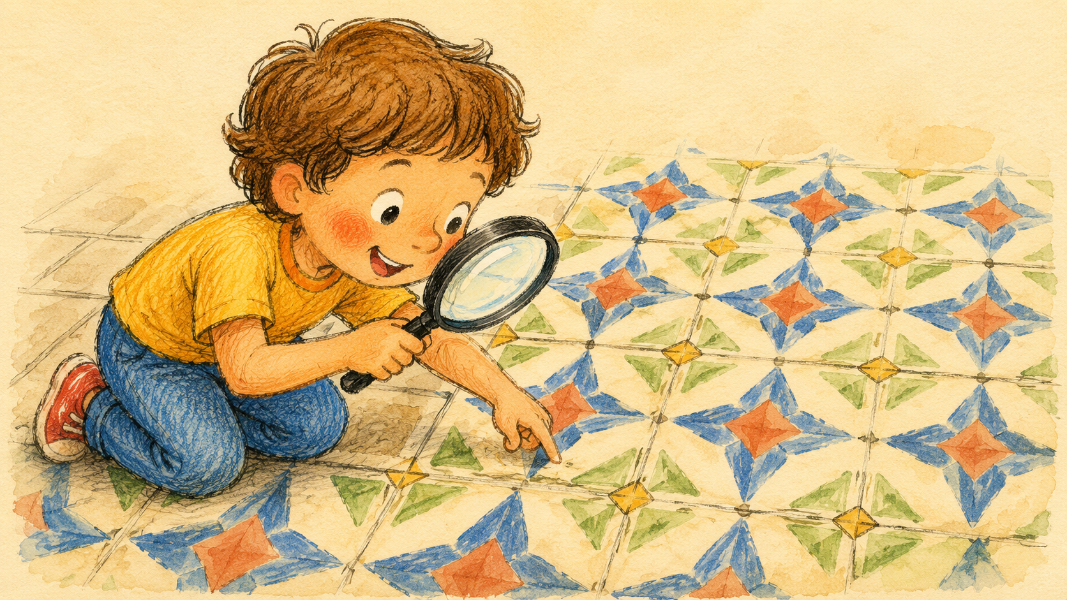
Atividade 5 - Padrões no chão
Notes:
Objetivo:
Reconhecer padrões no quotidiano, usando o exemplo dos azulejos ou do pavimento.
Fala sugerida:
“Os padrões não estão só nos jogos. Também aparecem no chão, nos azulejos e nos desenhos que vemos à nossa volta.”
Perguntas para as crianças:
“O que se repete neste chão?”
“Veem alguma forma igual?”
“As cores aparecem sempre da mesma maneira?”
“Conseguem encontrar outro padrão na sala?”
Orientação:
Levar as crianças a observar formas, cores e posições. Pode pedir-lhes que sigam visualmente a repetição com o dedo, sem tocar no ecrã se não for adequado. Depois, convidar o grupo a procurar padrões reais no espaço da sala, como tapetes, roupas, brinquedos, janelas ou materiais organizados.
Ideia-chave:
Os padrões ajudam-nos a organizar formas e cores.

Slide 5
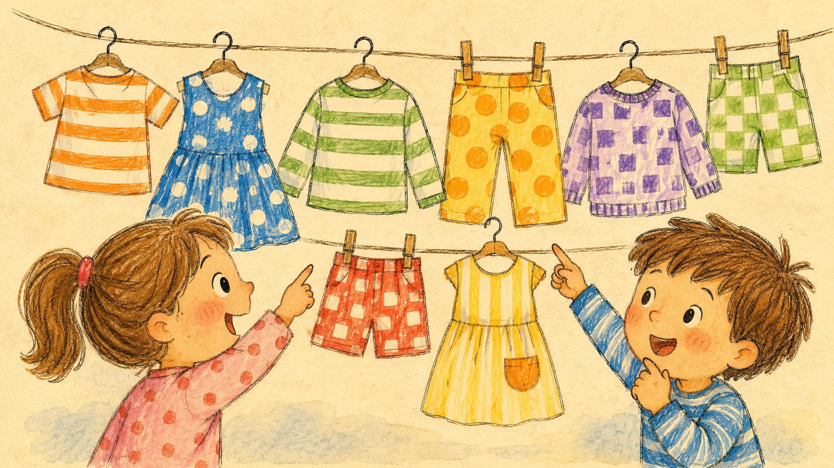
Atividade 5 - Padrões na roupa
Notes:
Objetivo:
Identificar padrões em peças de roupa e aproximar o conceito da experiência diária das crianças.
Fala sugerida:
“Também podemos encontrar padrões na roupa. Há camisolas com riscas, vestidos com bolas, calções com quadrados e muitas outras combinações.”
Perguntas para as crianças:
“Quem tem roupa com riscas?”
“Quem tem roupa com bolas?”
“Que padrão conseguem ver nesta imagem?”
“As riscas repetem-se?”
“As cores repetem-se?”
Orientação:
Relacionar a imagem com a roupa real das crianças, mantendo a observação de forma positiva e inclusiva. Reforçar que um padrão pode ser feito com riscas, bolas, quadrados, cores, formas ou desenhos. Evitar comentários sobre gostos pessoais ou aparência; o foco deve estar apenas na observação dos padrões.
Ideia-chave:
Podemos encontrar padrões naquilo que usamos todos os dias.

Slide 6
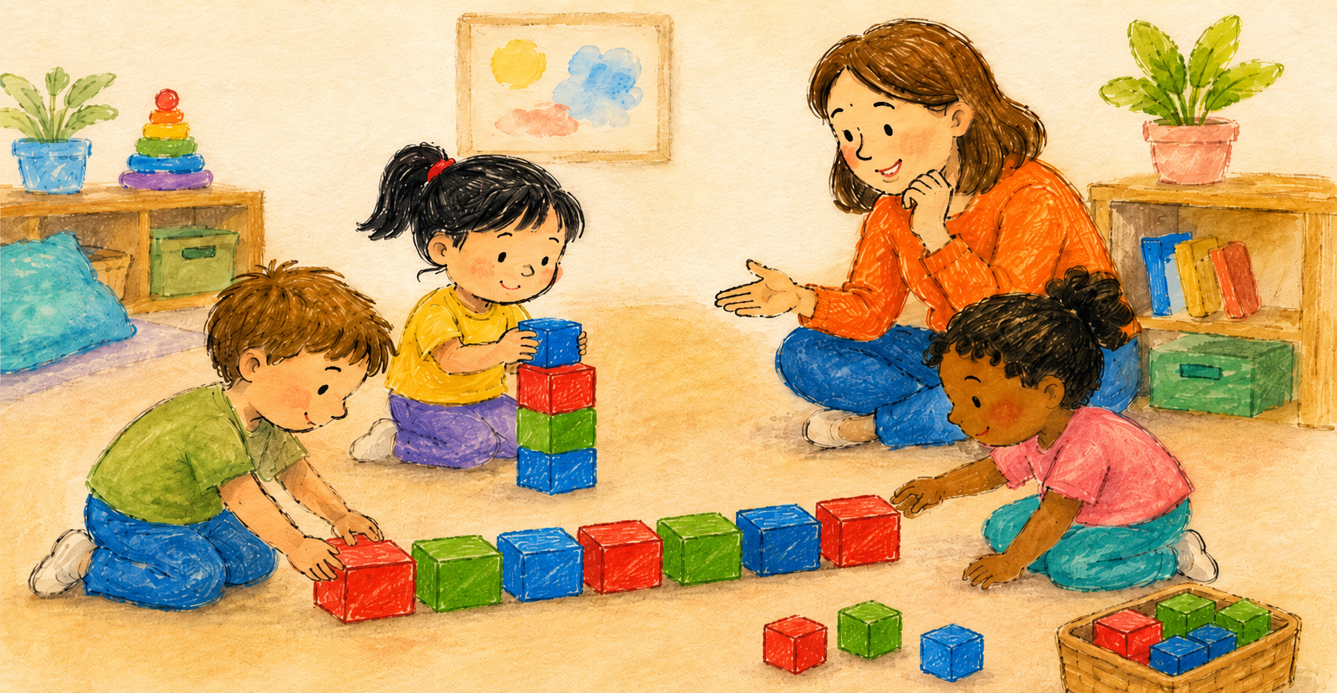
Atividade 5 - Descobrir o padrão nos blocos
Notes:
Objetivo:
Levar as crianças a observar uma sequência de blocos coloridos e a identificar o padrão que se repete.
Fala sugerida:
“Vamos olhar com muita atenção para estes blocos. Eles estão colocados por uma certa ordem. Será que conseguimos descobrir qual é o padrão?”
Perguntas para as crianças:
“Que cores conseguem ver?”
“Qual é a primeira cor?”
“E depois, que cor aparece?”
“Depois do azul, o que volta a aparecer?”
“Conseguem dizer a sequência toda comigo?”
“Qual é o padrão que se está a repetir?”
Orientação:
Apontar para os blocos, um de cada vez, e pedir às crianças que digam as cores em voz alta: vermelho, verde, azul; vermelho, verde, azul; vermelho. Reforçar que o padrão é formado pelo grupo de cores que se repete: vermelho, verde, azul. O foco não é ainda construir livremente, mas sim ler, identificar e verbalizar a sequência.
Ideia-chave:
Para descobrir um padrão, observamos a ordem dos elementos e vemos o que se repete.

Slide 7
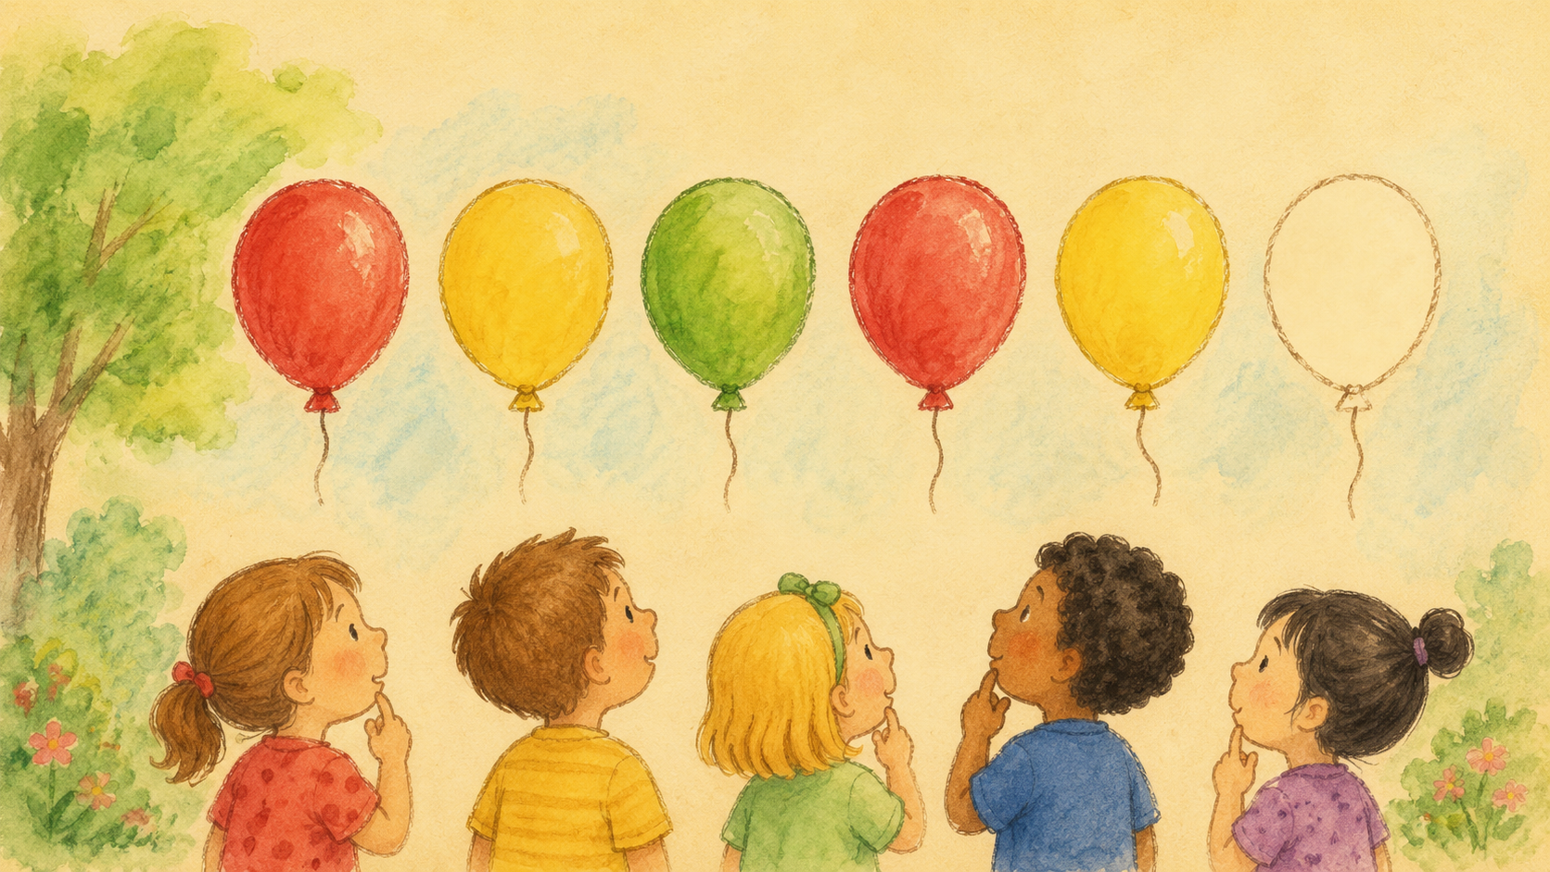

Atividade 5 - Continuar a sequência
Notes:
Objetivo:
Levar as crianças a observar um padrão com três cores e a identificar o elemento em falta na sequência.
Fala sugerida:
“Vamos olhar com muita atenção para estes balões. As cores estão sempre pela mesma ordem. Um dos balões ficou sem cor… será que conseguimos descobrir qual falta?”
Perguntas para as crianças:
“Que cores conseguem ver?”
“Qual é a ordem das cores?”
“Depois do vermelho, vem qual?”
“Depois do amarelo, vem qual?”
“Que cor acham que falta no último balão?”
“Como descobriram?”
Orientação:
Explorar o padrão oralmente com o grupo, apontando para cada balão e repetindo a sequência em voz alta: vermelho, amarelo, verde; vermelho, amarelo, verde. Depois, parar no último balão sem cor e dar tempo para as crianças pensarem e responderem. O objetivo é que percebam que a sequência se repete sempre da mesma forma e que, por isso, conseguem prever a cor em falta.
Ideia-chave:
Quando descobrimos a ordem de um padrão, conseguimos saber o que vem a seguir.

Slide 8
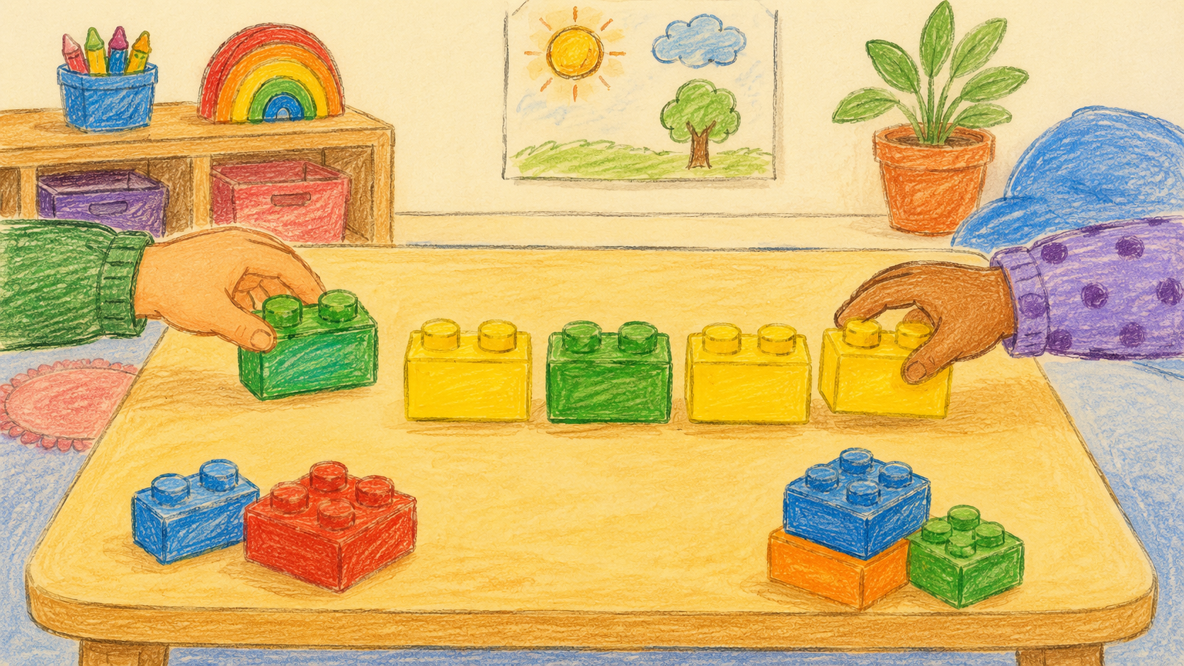
Atividade 5 - O que aprendemos sobre padrões?
Notes:
Objetivo:
Consolidar a ideia de que, quando uma sequência se repete sempre pela mesma ordem, conseguimos reconhecer o padrão e prever o que vem a seguir.
Fala sugerida:
“Hoje descobrimos que um padrão é uma sequência que se repete. Quando olhamos com atenção para as cores, formas ou objetos, conseguimos perceber a ordem e descobrir o que vem a seguir.”
Perguntas para as crianças:
“O que é um padrão?”
“O que se repete neste padrão?”
“Conseguem dizer a sequência em voz alta?”
“O que vem a seguir?”
“O que acontece se trocarmos uma cor ou uma forma?”
“Conseguem encontrar um padrão na sala?”
Orientação:
Reforçar a observação e a verbalização da sequência. Pode pedir às crianças que digam um padrão em voz alta, por exemplo: “vermelho, azul, vermelho, azul…” ou “vermelho, amarelo, verde; vermelho, amarelo, verde…”. Depois, pedir que procurem padrões no espaço da sala, na roupa, nos brinquedos ou em movimentos corporais simples.
Ideia-chave:
Um padrão é uma sequência que se repete e ajuda-nos a descobrir o que vem a seguir.

Slide 9




Atribuição-NãoComercial-CompartilhaIgual 4.0 Internacional (CC BY-NC-SA 4.0)
Nota: As imagens deste documento foram criadas com o GPT - 5.5

